Slide 1


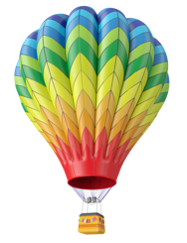

PHÒNG GIÁO DỤC VÀ ĐÀO TẠO QUẬN LONG BIÊN
TIẾNG VIỆT - ĐỌC
TẠM BIỆT CÁNH CAM
LỚP 2A3

Slide 2




Slide 3
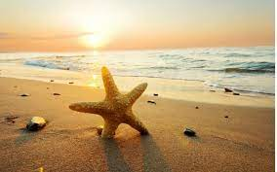
Đọc đoạn 1 bài Những con sao biển và nêu nội dung của bài.

Slide 4
Đọc đoạn 2 bài Những con sao biển và nêu giọng đọc của bài.

Slide 5

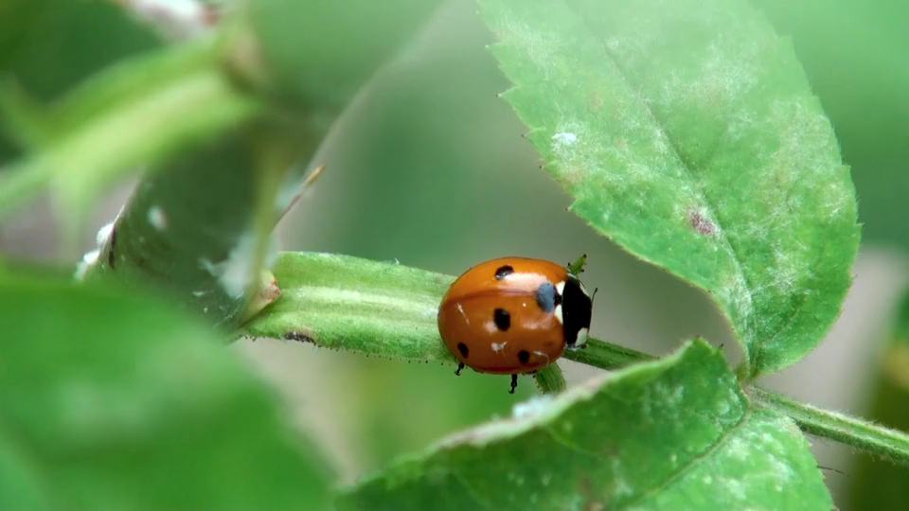

Slide 6
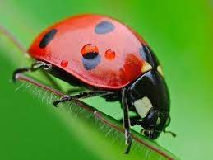
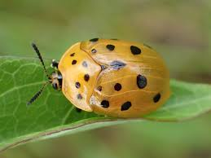
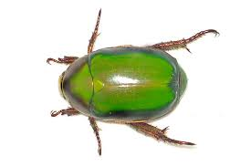
Con cánh cam

Slide 7
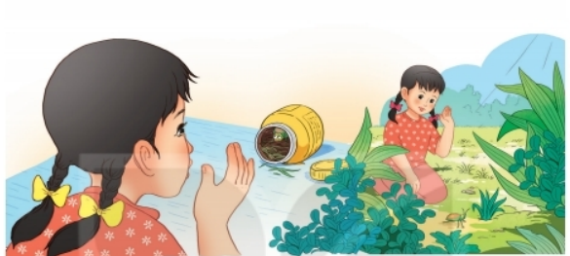
Nhìn tranh và đoán xem điều gì xảy ra với cánh cam
Cánh cam đi lạc, bị thương. Bạn nhỏ phát hiện ra cánh cam, đựng cánh cam vào chiếc lọ nhỏ đựng đầy cỏ.

Slide 8
YÊU CẦU CẦN ĐẠT
Đọc đúng, rõ ràng một câu chuyên ngắn và đơn giản, không có lời thoại; biết ngắt hơi ở chỗ có đấu câu; nhận biết được hình dạng, điệu bộ, hành động của nhân vật; thái độ, tình cảm giữa các nhân vật; các sự việc chính trong câu chuyện.
Trả lời được các câu hỏi của bài.
Hiểu được: Cần có ý thức bảo vệ và tôn trọng sự sống của các loài vật trong thế giới tự nhiên.

Slide 9
Đọc mẫu
Tạm biệt cánh cam
Chú cánh cam đi lạc vào nhà Bống. Chân chú bị thương, bước đi tập tễnh. Bống thương quá, đặt cánh cam vào một chiếc lọ nhỏ đựng đầy cỏ. Từ ngày đó, cánh cam trở thành người bạn nhỏ xíu của Bống.
Cánh cam có đôi cánh xanh biếc, óng ánh dưới ánh nắng mặt trời. Mỗi khi nghe tiếng động, chú khệ nệ ôm cái bụng tròn lẳn, trốn vào đám cỏ rối. Bống chăm sóc cánh cam rất cẩn thận. Hằng ngày, em đều bỏ vào chiếc lọ một chút nước và những ngọn cỏ xanh non.
Nhưng Bống cảm thấy cánh cam vẫn có vẻ ngơ ngác không vui, chắc chú nhớ nhà và nhớ bạn bè. Đoán vậy, Bống mang cánh cam thả ra bãi cỏ sau nhà. Tạm biệt cánh cam bé nhỏ, Bống hi vọng chú sẽ tìm được đường về căn nhà thân thương của mình.
(Minh Đăng)

Slide 10

Đọc nối tiếp đoạn
Chia đoạn
Tạm biệt cánh cam
1
Chú cánh cam đi lạc vào nhà Bống. Chân chú bị thương, bước đi tập tễnh. Bống thương quá, đặt cánh cam vào một chiếc lọ nhỏ đựng đầy cỏ. Từ ngày đó, cánh cam trở thành người bạn nhỏ xíu của Bống.
Cánh cam có đôi cánh xanh biếc, óng ánh dưới ánh nắng mặt trời. Mỗi khi nghe tiếng động, chú khệ nệ ôm cái bụng tròn lẳn, trốn vào đám cỏ rối. Bống chăm sóc cánh cam rất cẩn thận. Hằng ngày, em đều bỏ vào chiếc lọ một chút nước và những ngọn cỏ xanh non.
Nhưng Bống cảm thấy cánh cam vẫn có vẻ ngơ ngác không vui, chắc chú nhớ nhà và nhớ bạn bè. Đoán vậy, Bống mang cánh cam thả ra bãi cỏ sau nhà. Tạm biệt cánh cam bé nhỏ, Bống hi vọng chú sẽ tìm được đường về căn nhà thân thương của mình.
(Minh Đăng)
2
3

Slide 11


Luyện đọc từ khó
tập tễnh
óng ánh
khệ nệ
ngơ ngác

Slide 12
Đọc nối tiếp đoạn
Chia đoạn
Tạm biệt cánh cam
1
Chú cánh cam đi lạc vào nhà Bống. Chân chú bị thương, bước đi tập tễnh. Bống thương quá, đặt cánh cam vào một chiếc lọ nhỏ đựng đầy cỏ. Từ ngày đó, cánh cam trở thành người bạn nhỏ xíu của Bống.
Cánh cam có đôi cánh xanh biếc, óng ánh dưới ánh nắng mặt trời. Mỗi khi nghe tiếng động, chú khệ nệ ôm cái bụng tròn lẳn, trốn vào đám cỏ rối. Bống chăm sóc cánh cam rất cẩn thận. Hằng ngày, em đều bỏ vào chiếc lọ một chút nước và những ngọn cỏ xanh non.
Nhưng Bống cảm thấy cánh cam vẫn có vẻ ngơ ngác không vui, chắc chú nhớ nhà và nhớ bạn bè. Đoán vậy, Bống mang cánh cam thả ra bãi cỏ sau nhà. Tạm biệt cánh cam bé nhỏ, Bống hi vọng chú sẽ tìm được đường về căn nhà thân thương của mình.
(Minh Đăng)
2
3

Slide 13
Luyện đọc câu dài
Mỗi khi nghe tiếng động,/ chú khệ nệ ôm cái bụng tròn lẳn,/ trốn vào đám cỏ rối. //

Slide 14





Tập tễnh
Dáng đi không cân, bên thấp bên cao
GIẢI NGHĨA TỪ
Khệ nệ
Dáng đi chậm chạp như phải mang vác nặng.

Slide 15
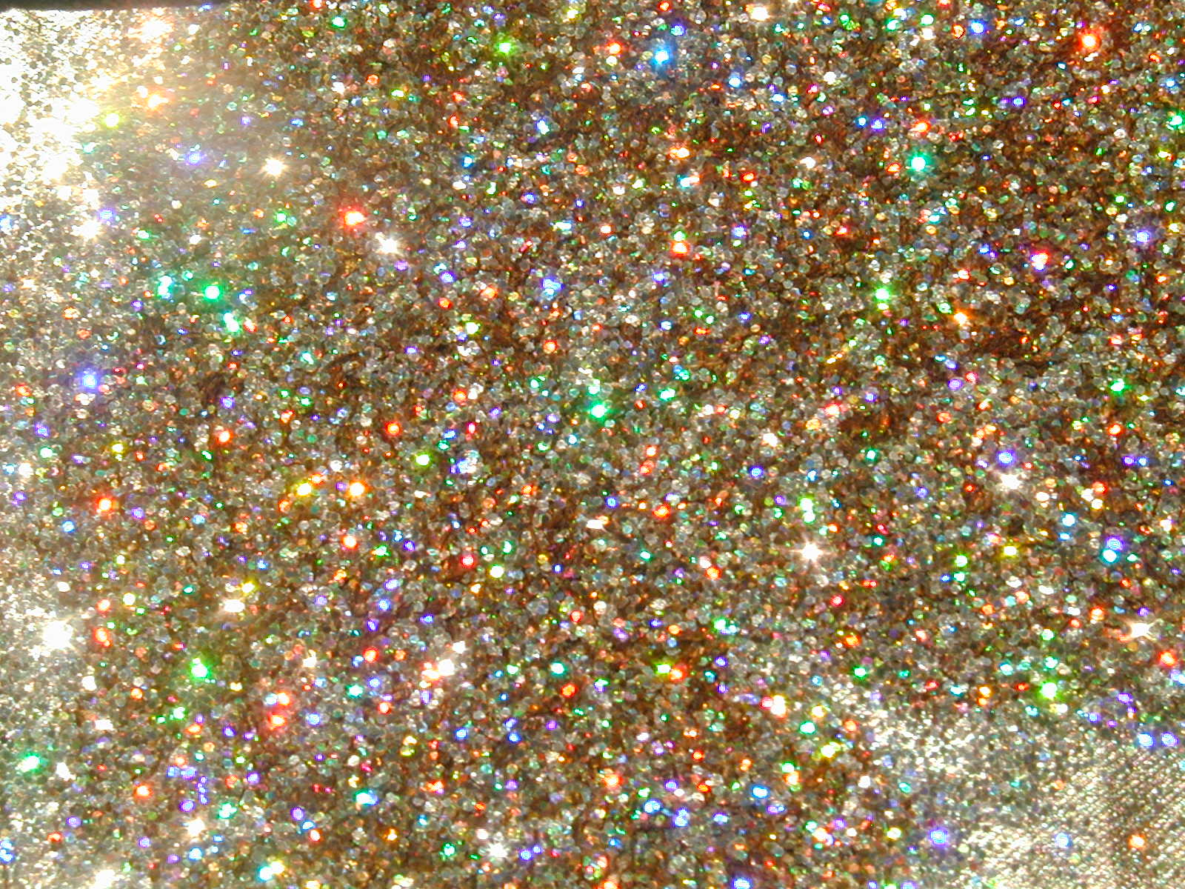
Óng ánh
Phản chiếu ánh sáng lấp lánh, trông đẹp mắt

Slide 16
Đọc theo nhóm
Tạm biệt cánh cam
Chú cánh cam đi lạc vào nhà Bống. Chân chú bị thương, bước đi tập tễnh. Bống thương quá, đặt cánh cam vào một chiếc lọ nhỏ đựng đầy cỏ. Từ ngày đó, cánh cam trở thành người bạn nhỏ xíu của Bống.
Cánh cam có đôi cánh xanh biếc, óng ánh dưới ánh nắng mặt trời. Mỗi khi nghe tiếng động, chú khệ nệ ôm cái bụng tròn lẳn, trốn vào đám cỏ rối. Bống chăm sóc cánh cam rất cẩn thận. Hằng ngày, em đều bỏ vào chiếc lọ một chút nước và những ngọn cỏ xanh non.
Nhưng Bống cảm thấy cánh cam vẫn có vẻ ngơ ngác không vui, chắc chú nhớ nhà và nhớ bạn bè. Đoán vậy, Bống mang cánh cam thả ra bãi cỏ sau nhà. Tạm biệt cánh cam bé nhỏ, Bống hi vọng chú sẽ tìm được đường về căn nhà thân thương của mình.
(Minh Đăng)

Slide 17
Đọc toàn bài
Tạm biệt cánh cam
Chú cánh cam đi lạc vào nhà Bống. Chân chú bị thương, bước đi tập tễnh. Bống thương quá, đặt cánh cam vào một chiếc lọ nhỏ đựng đầy cỏ. Từ ngày đó, cánh cam trở thành người bạn nhỏ xíu của Bống.
Cánh cam có đôi cánh xanh biếc, óng ánh dưới ánh nắng mặt trời. Mỗi khi nghe tiếng động, chú khệ nệ ôm cái bụng tròn lẳn, trốn vào đám cỏ rối. Bống chăm sóc cánh cam rất cẩn thận. Hằng ngày, em đều bỏ vào chiếc lọ một chút nước và những ngọn cỏ xanh non.
Nhưng Bống cảm thấy cánh cam vẫn có vẻ ngơ ngác không vui, chắc chú nhớ nhà và nhớ bạn bè. Đoán vậy, Bống mang cánh cam thả ra bãi cỏ sau nhà. Tạm biệt cánh cam bé nhỏ, Bống hi vọng chú sẽ tìm được đường về căn nhà thân thương của mình.
(Minh Đăng)

Slide 18
Trả lời câu hỏi

Slide 19
1. Bống làm gì khi thấy cánh cam bị thương?
Chú cánh cam đi lạc vào nhà Bống. Chân chú bị thương, bước đi tập tễnh. Bống thương quá, đặt cánh cam vào một chiếc lọ nhỏ đựng đầy cỏ. Từ ngày đó, cánh cam trở thành người bạn nhỏ xíu của Bống.
→ Bống mang cánh cam về chăm sóc.

Slide 20
2. Bống chăm sóc cánh cam như thế nào? Câu văn nào cho biết điều đó?
Cánh cam có đôi cánh xanh biếc, óng ánh dưới ánh nắng mặt trời. Mỗi khi nghe tiếng động, chú khệ nệ ôm cái bụng tròn lẳn, trốn vào đám cỏ rối. Bống chăm sóc cánh cam rất cẩn thận. Hằng ngày, em đều bỏ vào chiếc lọ một chút nước và những ngọn cỏ xanh non.
→ Bống chăm sóc cánh cam rất chu đáo, cẩn thận.

Slide 21
3. Vì sao Bống thả cánh cam đi?
Bống thương cánh cam không có người thân.
Bống nghĩ bãi cỏ mới phù hợp với cánh cam
4. Nếu là Bống, em có thả cánh cam đi không? Vì sao?

Slide 22

LUYỆN ĐỌC LẠI

Slide 23
Đọc toàn bài
Tạm biệt cánh cam
Chú cánh cam đi lạc vào nhà Bống. Chân chú bị thương, bước đi tập tễnh. Bống thương quá, đặt cánh cam vào một chiếc lọ nhỏ đựng đầy cỏ. Từ ngày đó, cánh cam trở thành người bạn nhỏ xíu của Bống.
Cánh cam có đôi cánh xanh biếc, óng ánh dưới ánh nắng mặt trời. Mỗi khi nghe tiếng động, chú khệ nệ ôm cái bụng tròn lẳn, trốn vào đám cỏ rối. Bống chăm sóc cánh cam rất cẩn thận. Hằng ngày, em đều bỏ vào chiếc lọ một chút nước và những ngọn cỏ xanh non.
Nhưng Bống cảm thấy cánh cam vẫn có vẻ ngơ ngác không vui, chắc chú nhớ nhà và nhớ bạn bè. Đoán vậy, Bống mang cánh cam thả ra bãi cỏ sau nhà. Tạm biệt cánh cam bé nhỏ, Bống hi vọng chú sẽ tìm được đường về căn nhà thân thương của mình.
(Minh Đăng)

Slide 24
Đọc toàn bài
Tạm biệt cánh cam
Cánh cam có đôi cánh xanh biếc,/ óng ánh dưới ánh nắng mặt trời.// Mỗi khi nghe tiếng động,/ chú khệ nệ ôm cái bụng tròn lẳn,/ trốn vào đám cỏ rối.// Bống chăm sóc cánh cam rất cẩn thận.// Hằng ngày,/ em đều bỏ vào chiếc lọ một chút nước/ và những ngọn cỏ xanh non. //

Slide 25
Luyện tập

Slide 26


Những từ ngữ nào dưới đây được dùng để miêu tả cánh cam?

Slide 27













2. Thay bạn Bống, em hãy nói lời động viên,
an ủi cánh cam khi bị thương
Cánh cam bị thương rồi. Chị sẽ đưa em về nhà, đựng em trong một chiếc lọ nhỏ đầy cỏ xanh non. Và chúng mình sẽ trở thành bạn của nhau.

Slide 28
3. Nếu thấy bạn đang buồn, em
sẽ nói gì?

Slide 29


Đừng buồn, cậu thử tìm lại xem, biết đâu lại tìm được.
Tớ làm mất cái bút mẹ mới mua cho
An ơi, sao cậu lại buồn thế?

Slide 30

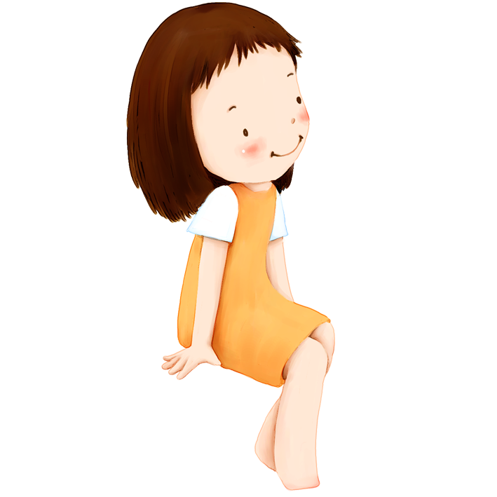


Hôm nay,
em đã học những
nội dung gì?

Slide 31
YÊU CẦU CẦN ĐẠT
Đọc đúng, rõ ràng một câu chuyên ngắn và đơn giản, không có lời thoại; biết ngắt hơi ở chỗ có đấu câu; nhận biết được hình dạng, điệu bộ, hành động của nhân vật; thái độ, tình cảm giữa các nhân vật; các sự việc chính trong câu chuyện.
Trả lời được các câu hỏi của bài.
Hiểu được: Cần có ý thức bảo vệ và tôn trọng sự sống của các loài vật trong thế giới tự nhiên.

Slide 32

Định hướng tiếp theo
Về nhà đọc và trả lời bài.
Chuẩn bị bài học sau.

Slide 33











Chúc các con
Chăm ngoan, học giỏi

